Slide 1

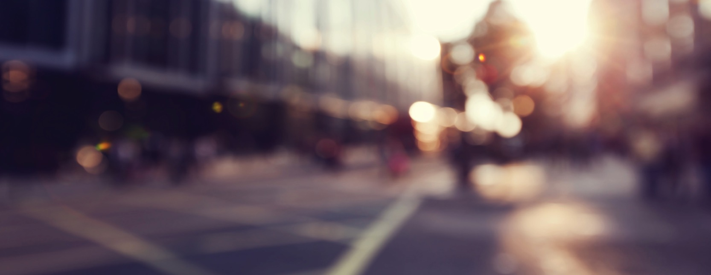
ZONAPROP
INDEX
INFORME DE MERCADO
ROSARIO. MARZO 2019

Slide 2

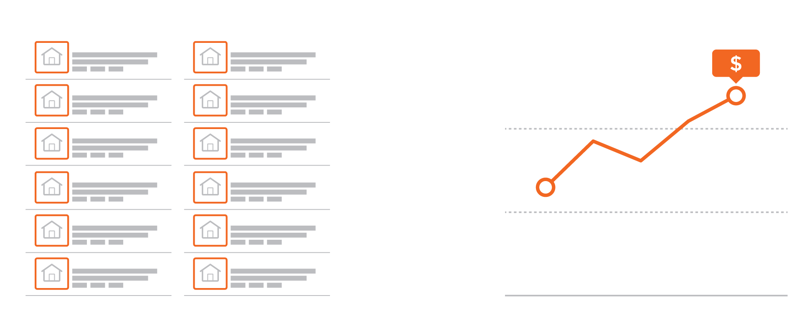




ZONAPROP INDEX
TRANSFORMANDO DATOS EN ESTADÍSTICAS CONFIABLES
OBJETIVO: BRINDAR ESTADÍSTICAS CLARAS, OBJETIVAS Y CONFIABLES SOBRE EL MERCADO INMOBILIARIO
FUENTE DE DATOS: TODOS LOS ANUNCIOS DE INMUEBLES PUBLICADOS EN ZONAPROP.COM
PERIODICIDAD: CÁLCULO Y PUBLICACIÓN MENSUAL
METODOLOGÍA: UTILIZAMOS LAS MEJORAS PRÁCTICAS ESTADISTICAS INTERNACIONALES. DOCUMENTO METODOLÓGICO DISPONIBLE EN ZONAPROP.COM

Slide 3
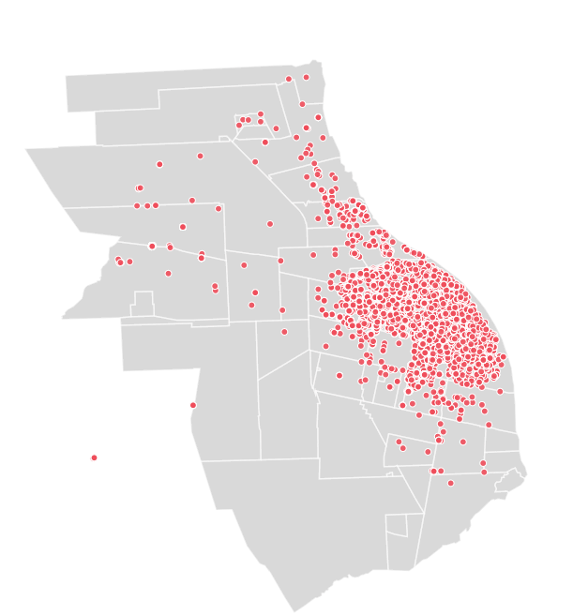
VENTA
VOLÚMEN Y CARACTERÍSTICAS DE LA OFERTA
21 MIL
DEPARTAMENTOS
EN VENTA
ESTADO
CONSTRUCCION ESTRENAR USADO
AMBIENTES
ESTUDIO 2 3 4
COCHERAS
SIN
CON
Hay 21 mil departamentos en venta en la Ciudad de Rosario. El 45% son unidades usadas, el 20% a estrenar, el resto se
encuentra en construcción. El 75% son unidades de 2 o 3 ambientes. El 85% se vende sin cochera incluida.

Slide 4
VENTA
MONEDA DE OFERTA
% DE OFERTA TOTAL SEGÚN MONEDA
% DE OFERTA SEGÚN ESTADO Y MONEDA HOY
OFERTA EN USD
OFERTA EN PESOS
POZO
ARS
USD
ESTRENAR
ARS
USD
USADO
ARS
USD
En enero 2018 el 70% de los deptos. en venta se ofrecían en peso. Hoy solo el 14% se ofrece en pesos,
el 86% de los avisos de venta son nominados en dólares. Esta proporción creció en 2018 junto con la volatilidad cambiaria.

Slide 5
VENTA
PRECIO MEDIO DE LA CIUDAD. EVOLUCIÓN
EVOLUCIÓN MENSUAL DE PRECIO. USD/M2
VARIACION DE PRECIOS EN DÓLARES
3 MESES
12 MESES
-1%
-3%
3%
3%
-9%
-21%
DEPTOS USADOS
Y ESTRENAR
DEPTOS DE
POZO
CAC EN USD
El precio medio de los departamentos terminados (usados o estrenar) en Rosario es de USD 1.846 por m2, cae 1% en el ultimo trimestre. Los departamentos en pozo tienen precio medio de ARS 68.400 o USD 1.618 por m2, caen 3% en dólares en el ultimo trimestre y
acumulan -9% en los últimos doce meses. El costo de construcción medido en dólares retrocede 21% interanual.

Slide 6

VENTA USADO
UNIDAD MEDIA. PRECIO Y SUPERFICIE
2 AMB
3 AMB
USD 92.000
USD 128.800
SUP. CUBIERTA 50 M2, DOS AMBIENTES
BALCÓN 5 M2
PRECIO 1.840 USD/M2
SUP. CUBIERTA 70 M2, TRES AMBIENTES
BALCÓN 7 M2
PRECIO 1.790 USD/M2
El departamento medio de dos ambientes y 50 m2 tiene un valor de 92 mil dólares.
Un depto. de 3 ambientes y 70 m2 alcanza los 129 mil dólares.

Slide 7
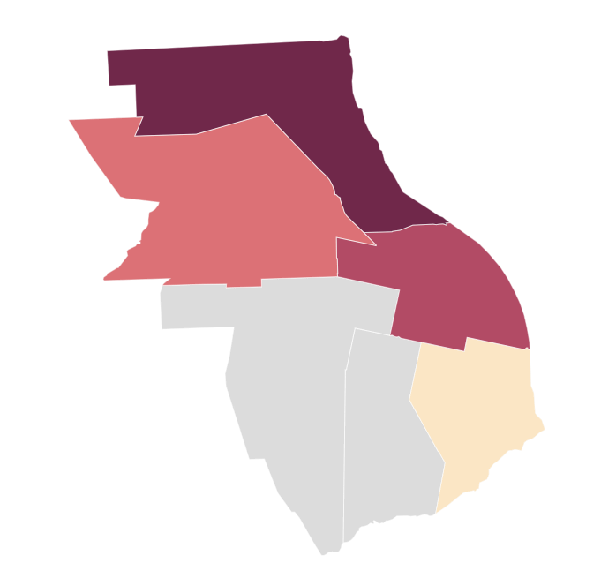
VENTA USADO
PRECIO SEGÚN DISTRITOS DE LA CIUDAD
VARIACIÓN
RANK
DISTRITO
USD/MES
MES
12 MESES
NORTE
NORESTE
CENTRO
SUR
El Distrito Norte es el que registra el mayor precio medio, USD 2.111 por m2.
El Distrito Sur es el de menor precio medio, USD 1.467 por m2.

Slide 8
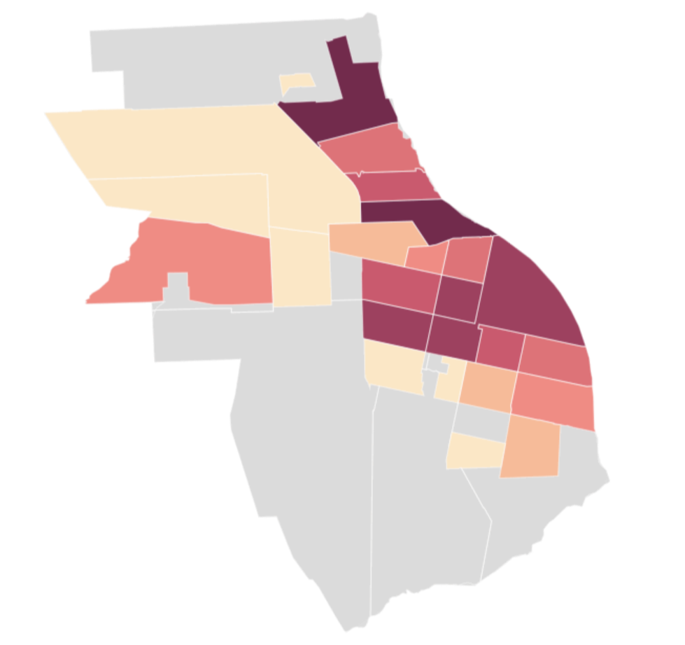
VENTA USADO
HEAT MAP DE PRECIOS
RANKING
BARRIO
USD/M2
MAYOR
PRECIO
ZONA
MEDIA
MENOR
PRECIO
Las Malvinas es el barrio mas caro de la ciudad con un precio medio de USD 2.753 por m2. Rucci es el mas económico.

Slide 9
VENTA USADO
PRECIO DE VENTA SEGÚN BARRIO
PRECIO MEDIO DE CADA BARRIO
EN MILES DE USD/M2

Slide 10
CONTACTO COMERCIAL
XXXXXX
XXXXX@zonaprop.com
CONTACTO MARKETING & PRENSA
XXXXXXX
XXXXXXX@navent.com
ZONAPROP
zonaprop.com
GRUPO NAVENT
navent.com
INFORME DE MERCADO
ROSARIO. MARZO 2019

